Slide 1
수포자를 위한 선형대수학 📐
화살표를 직접 끌어보고, AI 튜터에게 물어가며 —
선형대수를 통해 AI의 작동 원리를 이해하는 인터랙티브 학습 프로그램
jiyupapa · github.com/jiyupapa/linear-algebra · 웹 앱 + Jupyter 노트북 + 로컬 AI 튜터

Slide 2
수학은 중학교에서 멈췄다 — 그런데 AI는 선형대수 위에 있다
• 임베딩 · 유사도 검색 · 신경망 · 차원축소 · 학습률 — AI 핵심 개념의 언어는 전부 선형대수
그런데 기존 교재·강의는 수포자에게 세 번 실패합니다:
실패 1 — 기호에서 이탈
실패 2 — 직관 없는 수식
실패 3 — 질문할 곳 없음
설명 없는 기호 하나만 나와도
그 자리에서 책을 덮는다
움직이지 않는 수식으로는
"감"을 잡을 수 없다
막힌 순간 물어볼 사람이 없어
혼자 학습이 끊긴다
→ 성인 수포자가 끝까지 완주할 수 있는 학습 경험을 다시 설계했습니다
2 / 10

Slide 3
해법 — 직관 → 확인 → 질문, 3중 안전망
① 직관 먼저
② 즉시 확인
③ 막히면 질문
드래그하면 실시간으로 반응하는
인터랙티브 시각화로 "감"부터
자동채점 + 단계별 힌트·해설
(챕터당 미니체크 + 10문제)
지금 보는 챕터를 아는
로컬 AI 튜터에게 바로
• 상태: 워밍업 + 12챕터 전 과정 완성 (총 학습 약 8.5시간)
• 웹(직관·문제)과 Python 노트북(실제 계산)이 챕터마다 1:1 — 진도·복습 저장
• 대상 존중: 성인 수포자 — 유치하지 않게, 모든 새 기호는 이름·읽는 법·뜻 세트로 즉시 설명
3 / 10

Slide 4
무엇을 배우나 — 모든 챕터가 AI로 연결됩니다
핵심 토대 ch1–8
AI 심화 ch9–12
좌표·벡터 → 벡터 연산(내적) → 행렬 →
연립방정식 → 선형변환 → 행렬식·역행렬 →
고유값·고유벡터 → PCA
기저·차원·rank → 직교성과 투영(최소제곱) →
SVD(특이값분해) → 그래디언트·경사하강
— 마지막 챕터에서 "AI 학습 1사이클"로 총정리
AI 연결 예시 (매 챕터 포함):
• 내적 → 코사인 유사도·추천·어텐션 행렬곱 → 신경망 층 Wx+b
• rank → LoRA 파인튜닝 SVD → 추천 시스템·이미지 압축 경사하강 → 딥러닝 학습
4 / 10

Slide 5
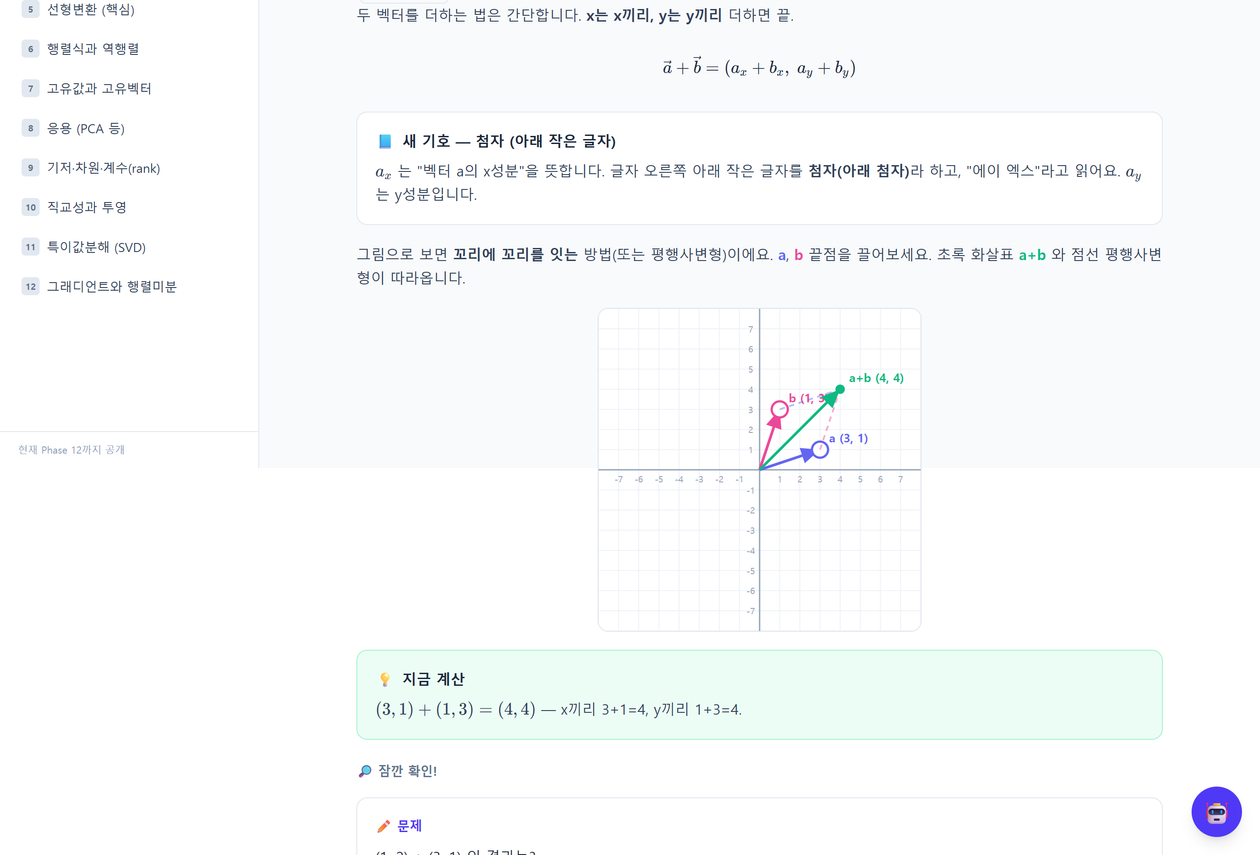
만져보는 수학 — 인터랙티브 + 자동채점
• 챕터별 전용 시각화: 벡터 드래그, 격자 변형,
· 단위원→타원(SVD), 경사하강 공 굴리기 등
• 난이도별 10문제 — 객관식·참/거짓·숫자입력
· 계산형은 StepQuiz — 중간 단계까지 입력·채점
• 틀리면 단계별 힌트 → 두 번 틀리면 해설
• 문제 세트 완료 시 진도 저장, 헷갈린 부분은 복습 목록으로
5 / 10

Slide 6
완전 로컬 AI 튜터 — API 키도, 비용도, 인터넷도 없이
• Ollama 로컬 LLM — 오프라인 시연 가능, 질문이 외부로 나가지 않음
• 지금 보는 챕터의 맥락을 주입 → 경량 모델도 본문과 일치하는 답
• "그 내용은 N장에 있어요" — 답변 속 N장이 클릭 가능한 링크
• 수학·학습 외 질문은 가드레일이 차단하고 학습으로 유도
· 센티널 방식 — 분류 호출 방식(정확도 8/10, +4초)과 실측 비교 후 채택
₩0
API 비용 · 키 · 인터넷 (완전 로컬)
10 / 10
주제 가드레일 차단 정확도 (실측)
+0초
가드레일 추가 지연 (스트리밍 보류 감지)
6 / 10

Slide 7
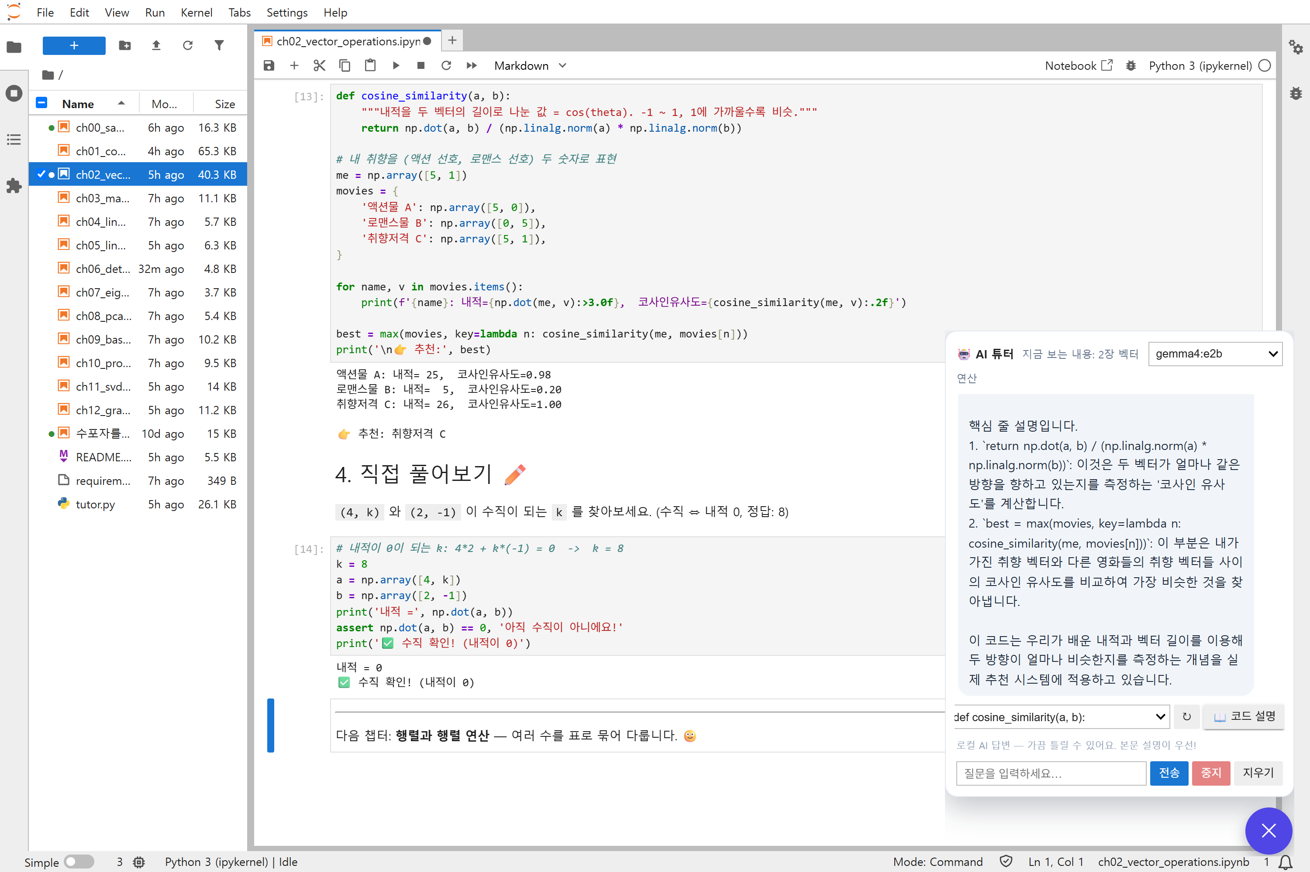
노트북에도 같은 튜터 — 그리고 「📖 코드 설명」
• Jupyter 안에도 웹과 같은 플로팅 🤖 튜터 (같은 페르소나·가드레일)
• 📖 코드 설명: 실행했던 코드 셀을 골라 클릭하면
· 목적 → 핵심 줄 → 챕터 개념 연결 순으로 수포자 눈높이 설명
· 함수형 explain() 도 제공 — 직전 실행 셀을 바로 설명
• 챕터 맥락은 웹·노트북이 같은 JSON 하나를 읽음 (단일 소스)
• "코드를 몰라도 괜찮아요"가 말로 끝나지 않도록 — 코드의 안전망
7 / 10

Slide 8
아키텍처와 품질 — 단일 소스, 삼중 검증
웹 앱
Vue 3 + TS
챕터 맥락 JSON
단일 소스
Ollama
로컬 LLM
Jupyter 노트북(tutor.py)도 같은 JSON·같은 Ollama 를 사용 — 새 챕터 맥락은 한 곳만 수정
품질을 지키는 세 겹:
• ① 수포자 페르소나 검수 — "중학 수학까지만 기억하는 성인"으로 전 챕터 검수, 40여 건 수정 후 전원 적합 판정
• ② 자동 검증 — 웹은 vue-tsc 타입체크+빌드, 노트북 13개는 nbconvert 무에러 실행
• ③ AI 튜터 실측 — 함정 질문·가드레일 10문항·목차 안내·코드 설명을 실제 LLM 으로 검증
8 / 10

Slide 9
데모 — 5분이면 전부 보여드립니다
①
워밍업 챕터에서 벡터를 드래그 — 성분·길이가 실시간 반응
②
ch2 내적 → 코사인 유사도로 영화 추천 → 자동채점 문제 풀이
③
AI 튜터: 챕터 질문 · "적분 어디서 배워요?"(정직한 목차 안내) · 잡담(차단)
④
노트북: 같은 내용을 NumPy 로 계산 → 📖 코드 설명 클릭
⑤
인터넷을 끊고 ③~④ 반복 — 완전 오프라인 동작 시연
9 / 10

Slide 10
여기서 끝이 아닙니다 — "수포자를 위한 수학" 3부작
1부 선형대수
2부 미적분
3부 확률통계
완성 ✓
이 프로그램
계획
"기울기 기계"의 뚜껑 열기
계획
AI 의 불확실성과 추론
• 문제 시스템·시각화 캔버스·AI 튜터는 2·3부 재사용을 전제로 설계
"수포자가 벡터에서 역전파까지 — AI 의 수학적 뼈대를 스스로 통과합니다."
10 / 10

